Slide 1
Віртуальна локальна мережа – VLAN Безпека VLAN
Віртуальні мережі в конвергентних мережах.
Сегментація VLAN
Реалізація VLAN
Транкінг в конвергентних мережах.
Налагодження динамічного протоколу транкових каналів (DTP)
Пошук і усунення неполадок в VLAN і налаштуваннях транкового каналу в комутованій мережі
Проектування та забезпечення безпеки

Slide 2
Визначення VLAN
VLAN (віртуальна LAN) - це результат логічного поділу мережі рівня 2
Кілька VLAN можуть співіснувати в одній фізичній мережі
Кожна VLAN є широкомовним доменом і в більшості випадків має власну IP-мережу
Мережі VLAN взаємно ізольовані, пакети між ними можуть передаватися тільки через маршрутизатор
Процедуру поділу мережі здійснює пристрій рівня 2, найчастіше комутатор
Групи вузлів всередині VLAN не знають про існування VLAN
Notes:
3.1 VLAN Segmentation
3.1.1 Overview of VLANs
3.1.1.1 VLAN Definitions

Slide 3
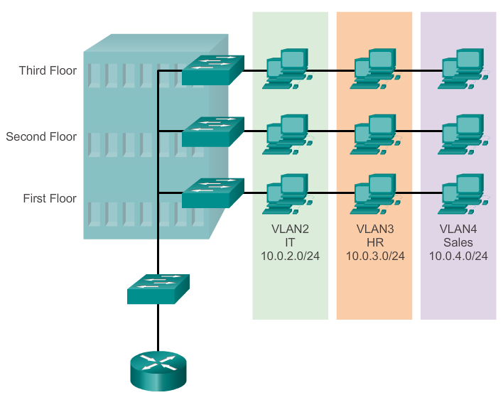
Визначення VLAN
Notes:
3.1 VLAN Segmentation
3.1.1 Overview of VLANs
3.1.1.1 VLAN Definitions

Slide 4
Переваги використання VLAN
Безпека та розподіл доступу до ресурсів
Зниження витрат
Збільшення продуктивності
Зменшення широкомовного шторму
Покращення ефективності роботи
Прозорість для користувача
Notes:
3.1 VLAN Segmentation
3.1.1 Overview of VLANs
3.1.1.2 Benefits of VLANs

Slide 5
Типи VLAN
Data VLAN
Default VLAN
Native VLAN
Management VLAN
Notes:
3.1 VLAN Segmentation
3.1.1 Overview of VLANs
3.1.1.3 Types of VLANs

Slide 6
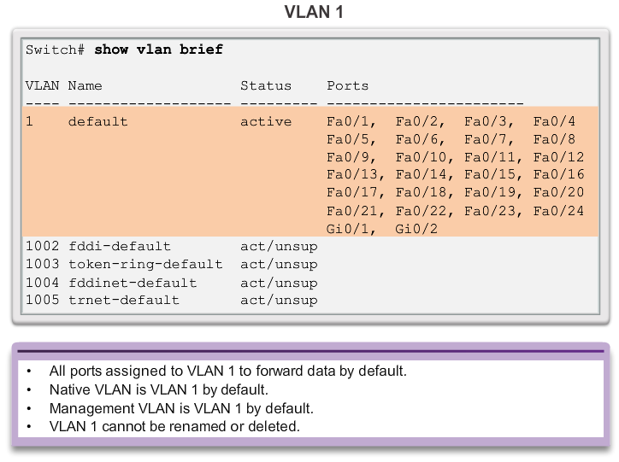
Типи VLAN
Notes:
3.1 VLAN Segmentation
3.1.1 Overview of VLANs
3.1.1.3 Types of VLANs

Slide 7
VLAN для передачі голосових даних - Voice VLANs
Трафік протоколу VoIP чутливий до затримок
Для його передачі потрібно:
Гарантована пропускна здатність, яка забезпечує якість передачі голосу
Пріоритет перед іншими видами мережевого трафіку
Перенаправлення в обхід перевантажених ділянок мережі
Затримка менше 150 ms
Функція VLAN для передачі голосових даних включає порти для передачі голосового IP-трафіку з IP-телефону
Оскільки якість звучання IP-телефону може погіршуватися при нерівномірній відправці даних, комутатор забезпечує QoS
Notes:
3.1 VLAN Segmentation
3.1.1 Overview of VLANs
3.1.1.4 Voice VLANs

Slide 8
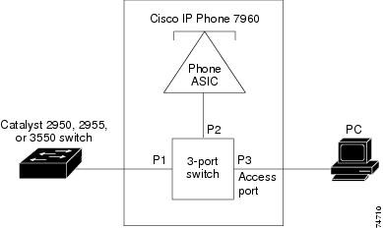
VLAN для передачі голосових даних
IP телефон Cisco 7960 IP має вбудований трьохпортовий 10/100 комутатор:
Через порт 1 здійснюється підключення до комутатора.
Порт 2 - це внутрішній інтерфейс 10/100, через який передається трафік IP-телефону.
Через порт 3 (порт доступу) здійснюється підключення до комп'ютера або іншого пристрою.
Notes:
3.1 VLAN Segmentation
3.1.1 Overview of VLANs
3.1.1.4 Voice VLANs

Slide 9
Транкові канали - VLAN Trunks
Транковий канал VLAN підтримує роботу більше однієї VLAN
Зазвичай транковий канал встановлюється між комутаторами для можливості зв'язку між пристроями однієї VLAN, навіть якщо фізично вони підключені до різних комутаторів
Транковий канал VLAN не належить жодній VLAN
ОС Cisco IOS підтримує стандарт IEEE802.1q – відомий транковий протокол VLAN
Notes:
3.1 VLAN Segmentation
3.1.2 VLANs in a Multi-Switched Environment
3.1.2.1 VLAN Trunks

Slide 10
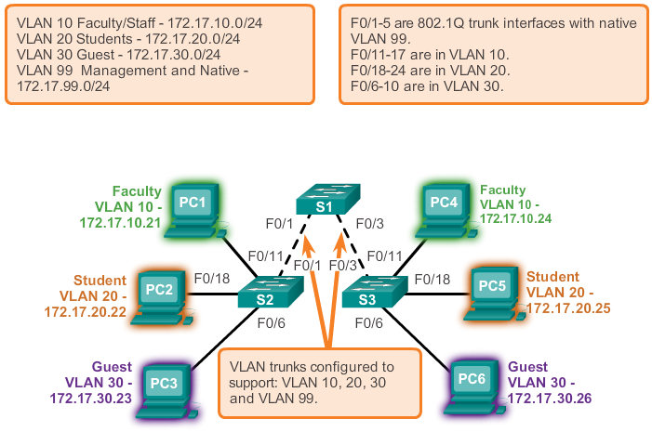
Транкові канали - VLAN Trunks
Notes:
3.1 VLAN Segmentation
3.1.2 VLANs in a Multi-Switched Environment
3.1.2.1 VLAN Trunks

Slide 11
Управління доменами широкомовної розсилки за допомогою VLAN мереж
VLAN можна застосовувати для обмеження досяжності кадрів широкомовної розсилки
VLAN є доменом широкомовної розсилки
Отже, кадр широкомовної розсилки, відправлений пристроєм, що знаходиться в конкретній VLAN, пересилається тільки в межах цієї VLAN
Це допомагає керувати досяжністю кадрів широкомовної розсилки та їх взаємодією в мережі
Кадри одноадресної та групової передачі також пересилаються в межах вихідної VLAN
Notes:
3.1 VLAN Segmentation
3.1.2 VLANs in a Multi-Switched Environment
3.1.2.2 Controlling Broadcast Domains with VLANs

Slide 12
Присвоєння міток кадрам Ethernet для ідентифікації VLAN
Присвоєння міток кадрам використовується з метою правильної передачі кадрів багатьох VLAN через транковий канал
Комутатори присвоюють мітки кадрам для ідентифікації приналежності до VLAN. Одним з найбільш поширених протоколів тегування є стандарт IEEE 802.1q.
Протокол визначає структуру заголовка з доданою міткою
Notes:
3.1 VLAN Segmentation
3.1.2 VLANs in a Multi-Switched Environment
3.1.2.3 Tagging Ethernet Frames for VLAN Identification

Slide 13
Присвоєння міток кадрам Ethernet для ідентифікації VLAN
Комутатор присвоює кадру мітку VLAN перед пересиланням кадру по транковому каналу і видаляє перед пересиланням кадру через не транковий порт
Кадри з відповідною міткою можуть перетинати будь-яку кількість комутаторів через транковий канал, і все одно будуть спрямовані в правильну VLAN призначення
Notes:
3.1 VLAN Segmentation
3.1.2 VLANs in a Multi-Switched Environment
3.1.2.3 Tagging Ethernet Frames for VLAN Identification

Slide 14
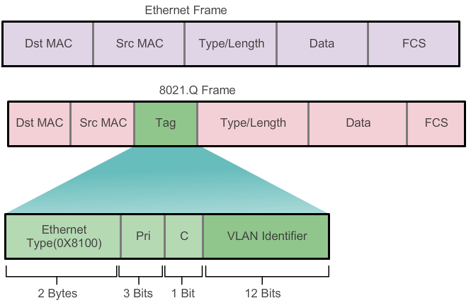
Присвоєння міток кадрам Ethernet для ідентифікації VLA
Notes:
3.1 VLAN Segmentation
3.1.2 VLANs in a Multi-Switched Environment
3.1.2.3 Tagging Ethernet Frames for VLAN Identification

Slide 15
Мережі native VLAN і присвоєння міток за стандартом 802.1q
Кадру, що належить native VLAN мітка не присвоюється
Отриманий кадр без мітки залишається без мітки і розміщується в native VLAN при пересиланні
Якщо немає портів асоційованих з native VLAN і ніяких інших транкових каналів кадр, що не позначений міткою, відкидається
У комутаторах Cisco мережею native VLAN за замовчуванням є мережа VLAN 1
Notes:
3.1 VLAN Segmentation
3.1.2 VLANs in a Multi-Switched Environment
3.1.2.4 Native VLANs and 802.1q Tagging

Slide 16
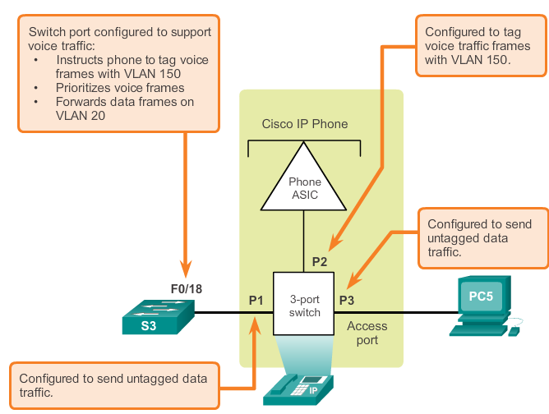
Присвоєння міток VLAN для передачі голосових даних
Notes:
3.1 VLAN Segmentation
3.1.2 VLANs in a Multi-Switched Environment
3.1.2.5 Voice VLAN Tagging

Slide 17
Діапазони VLAN на комутаторах Catalyst
Комутатори серій Catalyst 2960 та 3560 підтримують понад 4 000 VLAN. Вони поділяються на дві категорії:
Нормальний діапазон VLAN
Мережі VLAN з номерами від 1 до 1005
VTP can only learn and store normal range VLANs
Конфігурації зберігаються у файлі vlan.dat в флеш-пам'яті
Протокол VTP може розрізняти і зберігати тільки VLAN мережі стандартного діапазону.
Розширений діапазон VLAN
Мережі VLAN з номерами від 1006 до 4096
VTP does not learn extended range VLANs
Конфігурації зберігаються в енергонезалежній ОЗП (NVRAM) у файлі поточної конфігурації
Протокол VTP не розпізнає мережі VLAN розширеного діапазону
Notes:
3.2 VLAN Implementations
3.2.1 VLAN Assignment
3.2.1.1 VLAN Ranges On Catalyst Switches

Slide 18
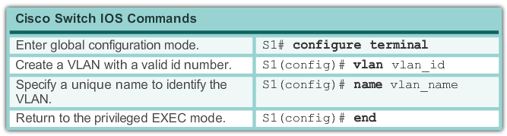
Створення VLAN
Notes:
3.2 VLAN Implementations
3.2.1 VLAN Assignment
3.2.1.2 Creating a VLAN

Slide 19
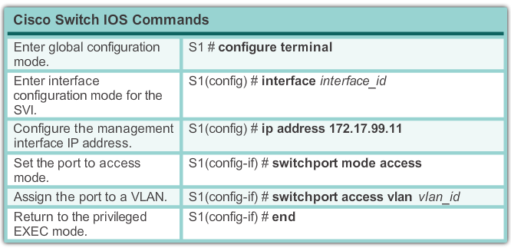
Призначення портів в мережі VLAN
Notes:
3.2 VLAN Implementations
3.2.1 VLAN Assignment
3.2.1.3 Assigning Ports To VLANs

Slide 20
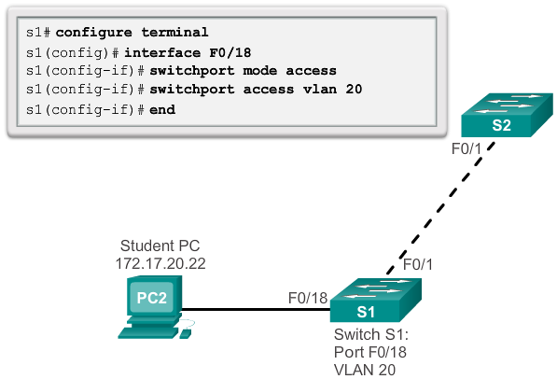
Призначення портів в мережі VLAN
Notes:
3.2 VLAN Implementations
3.2.1 VLAN Assignment
3.2.1.3 Assigning Ports To VLANs

Slide 21
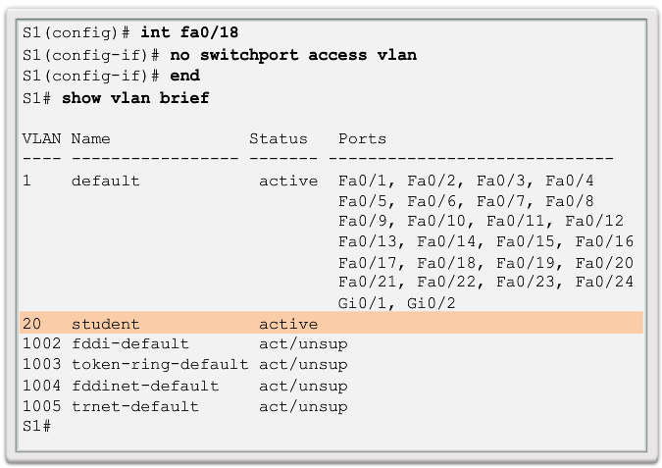
Зміна членства у VLAN
Notes:
3.2 VLAN Implementations
3.2.1 VLAN Assignment
3.2.1.4 Changing VLAN Port Membership

Slide 22
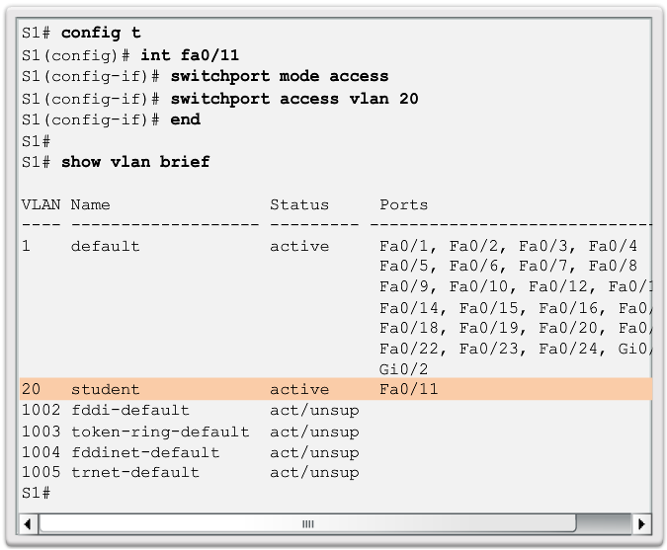
Зміна членства у VLAN
Notes:
3.2 VLAN Implementations
3.2.1 VLAN Assignment
3.2.1.4 Changing VLAN Port Membership

Slide 23
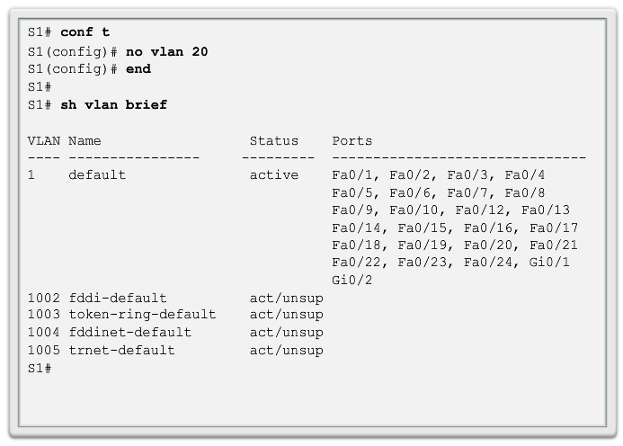
Видалення VLAN
Notes:
3.2 VLAN Implementations
3.2.1 VLAN Assignment
3.2.1.5 Deleting VLANs

Slide 24
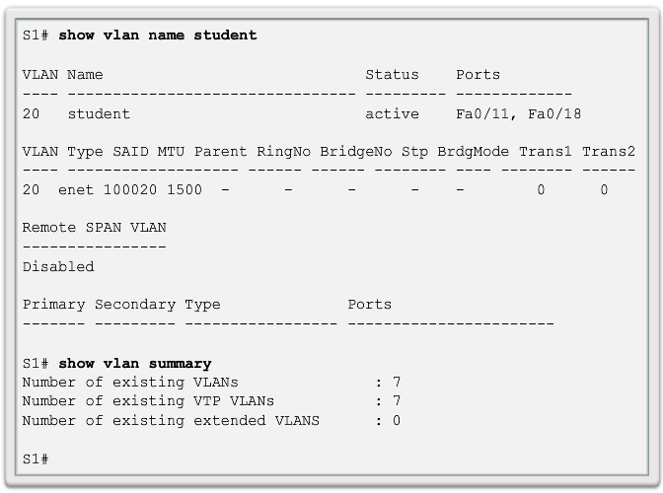
Перевірка інформації про VLAN
Notes:
3.2 VLAN Implementations
3.2.1 VLAN Assignment
3.2.1.6 Verifying VLAN Information

Slide 25
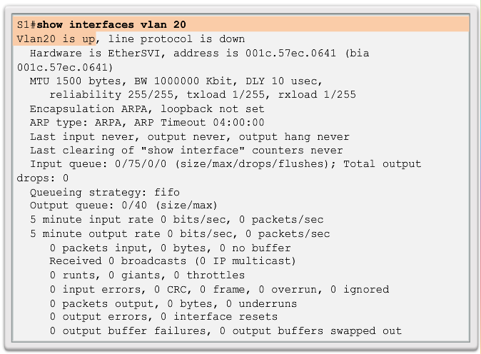
Перевірка інформації про VLAN
Notes:
3.2 VLAN Implementations
3.2.1 VLAN Assignment
3.2.1.6 Verifying VLAN Information

Slide 26
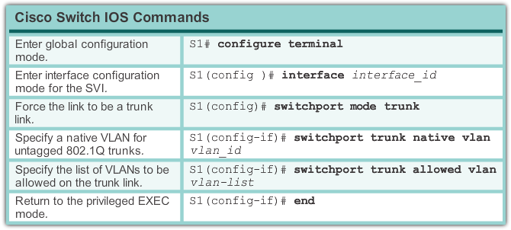
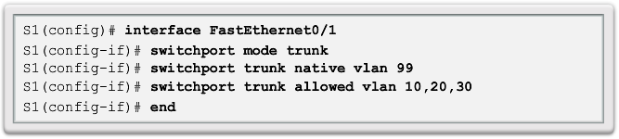
Налаштування транкових каналів за стандартом IEEE 802.1q
Notes:
3.2 VLAN Implementations
3.2.2 VLAN Trunks
3.2.2.1 Configuring IEEE 802.1q Trunk Links

Slide 27
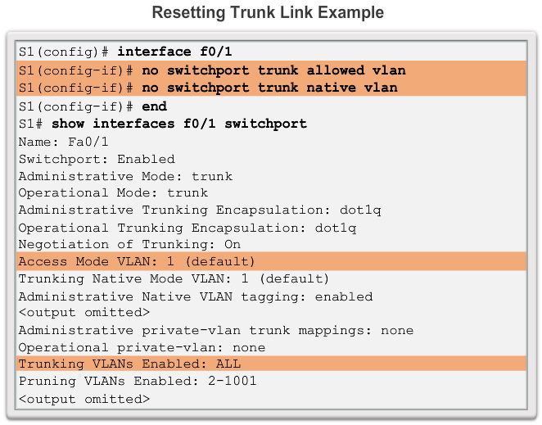
Скидання налаштувань транкового каналу до стану за замовчуванням
Notes:
3.2 VLAN Implementations
3.2.2 VLAN Trunks
3.2.2.2 Resetting the Trunk To Default State

Slide 28
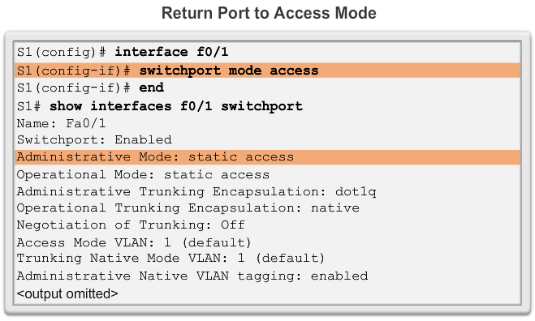
Скидання налаштувань транкового каналу до стану за замовчуванням
Notes:
3.2 VLAN Implementations
3.2.2 VLAN Trunks
3.2.2.2 Resetting the Trunk To Default State

Slide 29
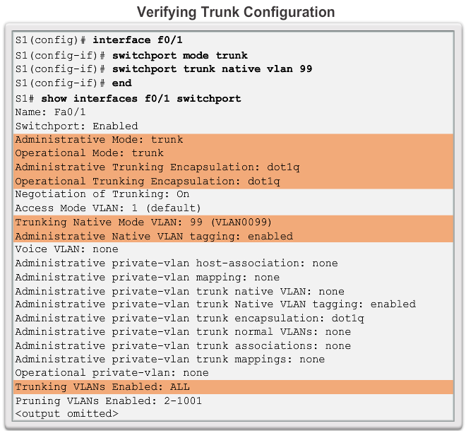
Перевірка конфігурації транкового каналу
Notes:
3.2 VLAN Implementations
3.2.2 VLAN Trunks
3.2.2.4 Verifying Trunk Configuration

Slide 30
Динамічний протокол транкових каналів DTP
Порти комутатора можна налаштувати вручну для створення транкових каналів
Порти комутатора також можна налаштувати для погодження та встановлення транкового каналу з підключеним вузлом
Динамічний протокол транкових каналів (DTP) - це протокол для управління узгодженням транкових каналів
DTP є власним протоколом Cisco. Він за замовчуванням доступний на комутаторах Cisco Catalyst серії 2960 та серії 3560
За замовчуванням протокол DTP на комутаторах Cisco Catalyst 2960 і 3560 налаштований з конфігурацією dynamic auto
Notes:
3.2 VLAN Implementations
3.2.3 Dynamic Trunking Protocol
3.2.3.1 Introduction to DTP

Slide 31
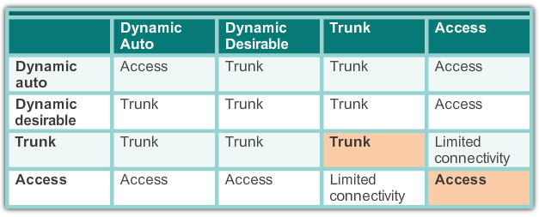
Режими інтерфейсу для узгодження
На комутаторах Cisco Catalyst 2960 і 3560 підтримуються наступні транкові режими:
switchport mode dynamic auto
switchport mode dynamic desirable
switchport mode trunk
switchport nonegotiate
Notes:
3.2 VLAN Implementations
3.2.3 Dynamic Trunking Protocol
3.2.3.2 Introduction to DTP

Slide 32
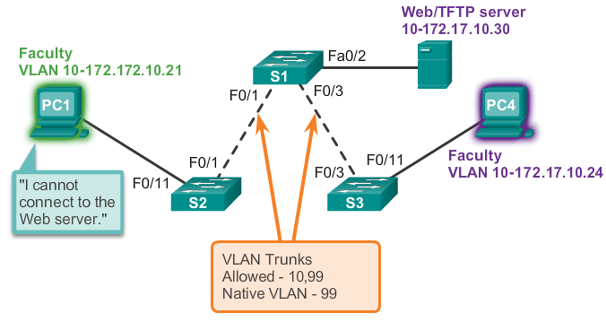
Проблеми адресації VLAN
Рекомендується пов'язувати VLAN з IP-мережею
Оскільки різні IP-мережі підтримують зв'язок тільки через маршрутизатор, всі пристрої всередині VLAN повинні бути частиною такої ж IP-мережі, щоб мати можливість обмінюватися інформацією
PC1 не може зв'язатися з сервером, оскільки у нього невірно налаштований IP-адресу
Notes:
3.2 VLAN Implementations
3.2.4 Troubleshooting VLANs and Trunks
3.2.4.1 Addressing Issues with VLAN

Slide 33
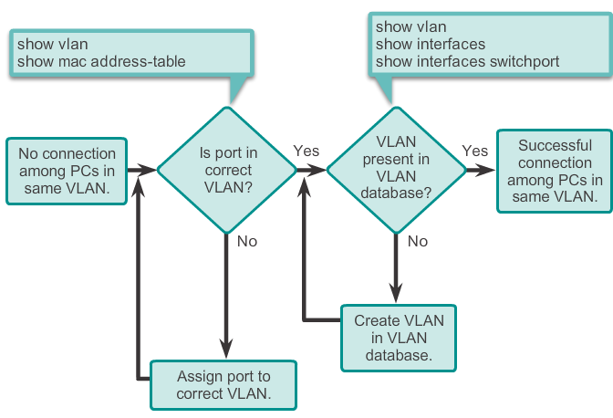
Відсутні VLAN мережі
Якщо всі причини, по яких не збігаються IP-адреси, були усунені, а пристрої досі не можуть встановити зв'язок, перевірте, чи настроєна VLAN на комутаторі
Notes:
3.2 VLAN Implementations
3.2.4 Troubleshooting VLANs and Trunks
3.2.4.2 Missing VLANs

Slide 34
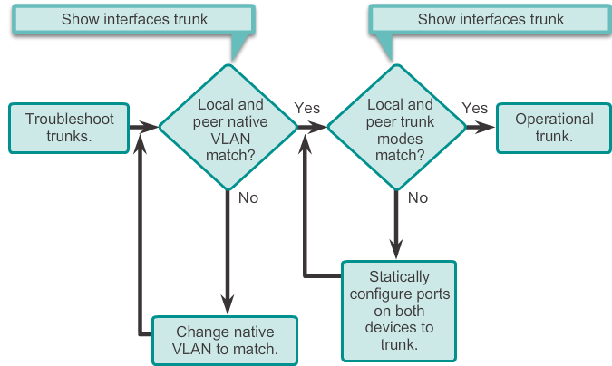
Пошук та усунення проблем транкових каналів
Notes:
3.2 VLAN Implementations
3.2.4 Troubleshooting VLANs and Trunks
3.2.4.3 Introduction to Troubleshooting Trunks

Slide 35
Типові проблеми транкових каналів
Причиною проблем з транками зазвичай є неправильна конфігурація
Найбільш поширені помилки конфігурації транкових каналів:
Неспівпадіння Native VLAN
Неспівпадіння режимів транків
Якщо в транковому каналі виявлені неполадки, за інструкцією рекомендується провести їх пошук і усунення в порядку, наведеному вище
Notes:
3.2 VLAN Implementations
3.2.4 Troubleshooting VLANs and Trunks
3.2.4.4 Common Problems With Trunks

Slide 36
Неспівпадіння режимів транків
Якщо порт на транковому каналі налаштований в режимі, несумісному з сусіднім транковим портом, між комутаторами не буде встановлено транковий канал
Перевірте стан транкових портів на комутаторах за допомогою команди show interfaces trunk
Для усунення проблеми налаштуйте інтерфейси у відповідному транкового режимі
Notes:
3.2 VLAN Implementations
3.2.4 Troubleshooting VLANs and Trunks
3.2.4.5 Trunk Mode Mismatches

Slide 37
Некоректний список VLAN
Необхідно дозволити VLAN на транковому каналі до того, як через канал почнуть передаватися кадри
Застосуйте команду switchport trunk allowed vlan для визначення, яким VLAN дозволено відправляти кадри через транковий канал
Для того щоб переконатися в тому, що на транкового каналі були дозволені необхідні VLAN, використовуйте команду show interfaces trunk
Notes:
3.2 VLAN Implementations
3.2.4 Troubleshooting VLANs and Trunks
3.2.4.6 Incorrect VLAN List

Slide 38
Спуфінг-атака на комутатор
У сучасних комутованих мережах існує кілька типів атак. Однією з них є атака VLAN hopping
За замовчуванням порт комутатора налаштований з конфігурацією dynamic auto
Налаштувавши хост в якості комутатора і створивши транковий канал зловмисник може отримати доступ до будь-якої VLAN в мережі
Оскільки зловмисник тепер може отримати доступ до інших VLAN, цей вид атаки називається VLAN hopping
Для запобігання спуфінг-атаки на комутатор потрібно відключити транкінг на всіх портах, за винятком тих, на яких транковий зв'язок необхідний
Notes:
3.3 VLAN Implementations
3.3.1 Attacks on VLANs
3.3.1.1 Switch spoofing Attack

Slide 39
Атака з використанням двічі тегованого трафіку
Атака із застосуванням двічі тегованого трафіку використовує спосіб, яким обладнання більшості комутаторів деінкапсулює теги 802.1q
Більшість комутаторів виконують тільки один рівень деінкапсуляціі 802.1q, що дозволяє виконати другу, не авторизовану, атаку на заголовок кадру
Після видалення першого, легального заголовка 802.1q комутатор пересилає кадр в VLAN, задану в неавторизованому заголовку 802.1q
Кращий спосіб стримати атаку із застосуванням двічі тегованих трафіку – зробити native VLAN транкового порту відмінним від VLAN будь-якого користувацького порту
Notes:
3.3 VLAN Implementations
3.3.1 Attacks on VLANs
3.3.1.2 Double-Tagging Attack

Slide 40
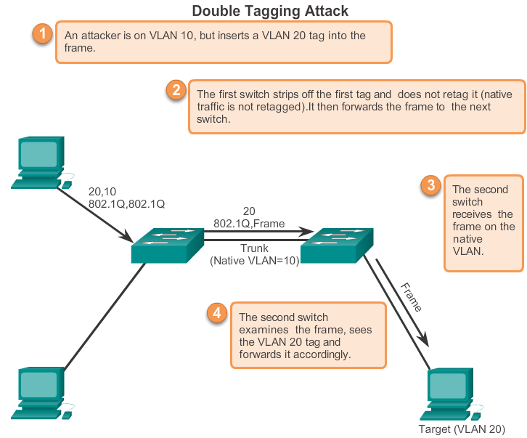
Атака з використанням двічі тегованого трафіку
Notes:
3.3 VLAN Implementations
3.3.1 Attacks on VLANs
3.3.1.2 Double-Tagging Attack

Slide 41
Периметр приватної VLAN (PVLAN)
Функція периметра приватної VLAN (PVLAN), також відома як функція захищених портів, гарантує відсутність трафіку одноадресної, широкомовної чи багатоадресної розсилок між захищеними портами комутатора
PVLAN має тільки локальну значимість
Обмін трафіком через захищений порт може проводитися тільки з незахищеними портами
Обмін трафіком між захищеними портами не провадиться
Notes:
3.3 VLAN Implementations
3.3.1 Attacks on VLANs
3.3.1.3 PVLAN Edge

Slide 42
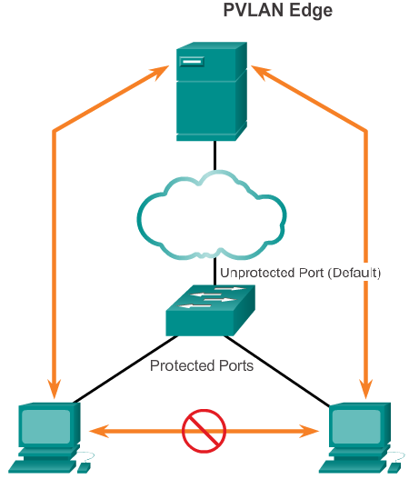
Периметр приватної VLAN (PVLAN)
Notes:
3.3 VLAN Implementations
3.3.1 Attacks on VLANs
3.3.1.3 PVLAN Edge

Slide 43
Вказівки по проектуванню VLAN
Перемістіть всі порти з VLAN1 і призначте їх VLAN, що не використовується
Вимкніть всі порти, що не використовуються
Розділіть трафік управління і трафік даних
Змініть management VLAN на іншу VLAN, відмінну від VLAN1. Зробіть те ж саме для native VLAN
Переконайтеся, що до комутатора можуть підключатися тільки пристрої з management VLAN
На комутаторі повинні бути дозволені тільки SSH-підключення
Вимкніть функцію автоузгодження на транкових портах
Notes:
3.3 VLAN Implementations
3.3.2 Design Best Practices For VLANs
3.3.2.1 VLAN Design Guideline

Slide 44
Висновки
Віртуальні мережі VLAN
Забезпечують організацію логічних груп
Обмежеють широкомовні домени
Основні переваги віртуальних мереж:
зниження вартості
кращий рівень безпеки
підвищена продуктивність
ефективніше управління

Slide 45
Висновки
Типи трафіку у VLAN
Дані, голос, мережеві протоколи, службовий трафік
Комунікація між різними VLAN здійснюється за допомогою маршрутизаторів
Транк – спільний канал, використовується різними VLANs для між-VLAN комунікації
EEE 802.1Q - стандарт транкового протоколу
Використовує теги для ідентифікації приналежності
Не тегує трафік native VLAN

